Slide 1
半導体入門講座・第9回
拡散炉：高温で酸化とアニール
多くのプロセスで、トランジスタのゲートの下にあるとても薄い絶縁膜は、拡散炉の高温で育てます。打ち込んだ原子も、熱をかけてはじめて電気を通すようになります。でも熱をかけるたびに、前につくったものがまた少し動くので、熱は最初から最後まで数えておかなければなりません。
半導体入門講座：チップの一生をたどる
授業や非営利の目的なら無料で使えます。fab24hrと明記してください。販売することや、自分の作品として使うことはできません。
fab24hr.com/ja/learn/furnace/
fab24hr
Notes:
多くのプロセスで、トランジスタのゲートの下にあるとても薄い絶縁膜は、拡散炉の高温で育てます。打ち込んだ原子も、熱をかけてはじめて電気を通すようになります。でも熱をかけるたびに、前につくったものがまた少し動くので、熱は最初から最後まで数えておかなければなりません。

Slide 2
半導体入門講座・第9回
わかること
1 熱酸化になぜ高温が要るのか、新しい酸化膜がどこにできるのか、ドライ酸化とウェット酸化をそれぞれどこに使うのかを説明できる。
2 アニールで打ち込んだ原子がどうして電気を通すようになるのか、温度や時間が多すぎ・少なすぎるとどうなるのか、なぜ数秒だけ熱するアニールもあるのかを説明できる。
3 拡散炉が100枚以上をどうやって同じように熱し（ゾーンごとの加熱、ダミーウェーハ）、それをどう確かめるのか（モニターウェーハ）、熱履歴をなぜ最初から最後まで計画するのかを言える。
fab24hr.com/ja/learn/furnace/
fab24hr

Slide 3
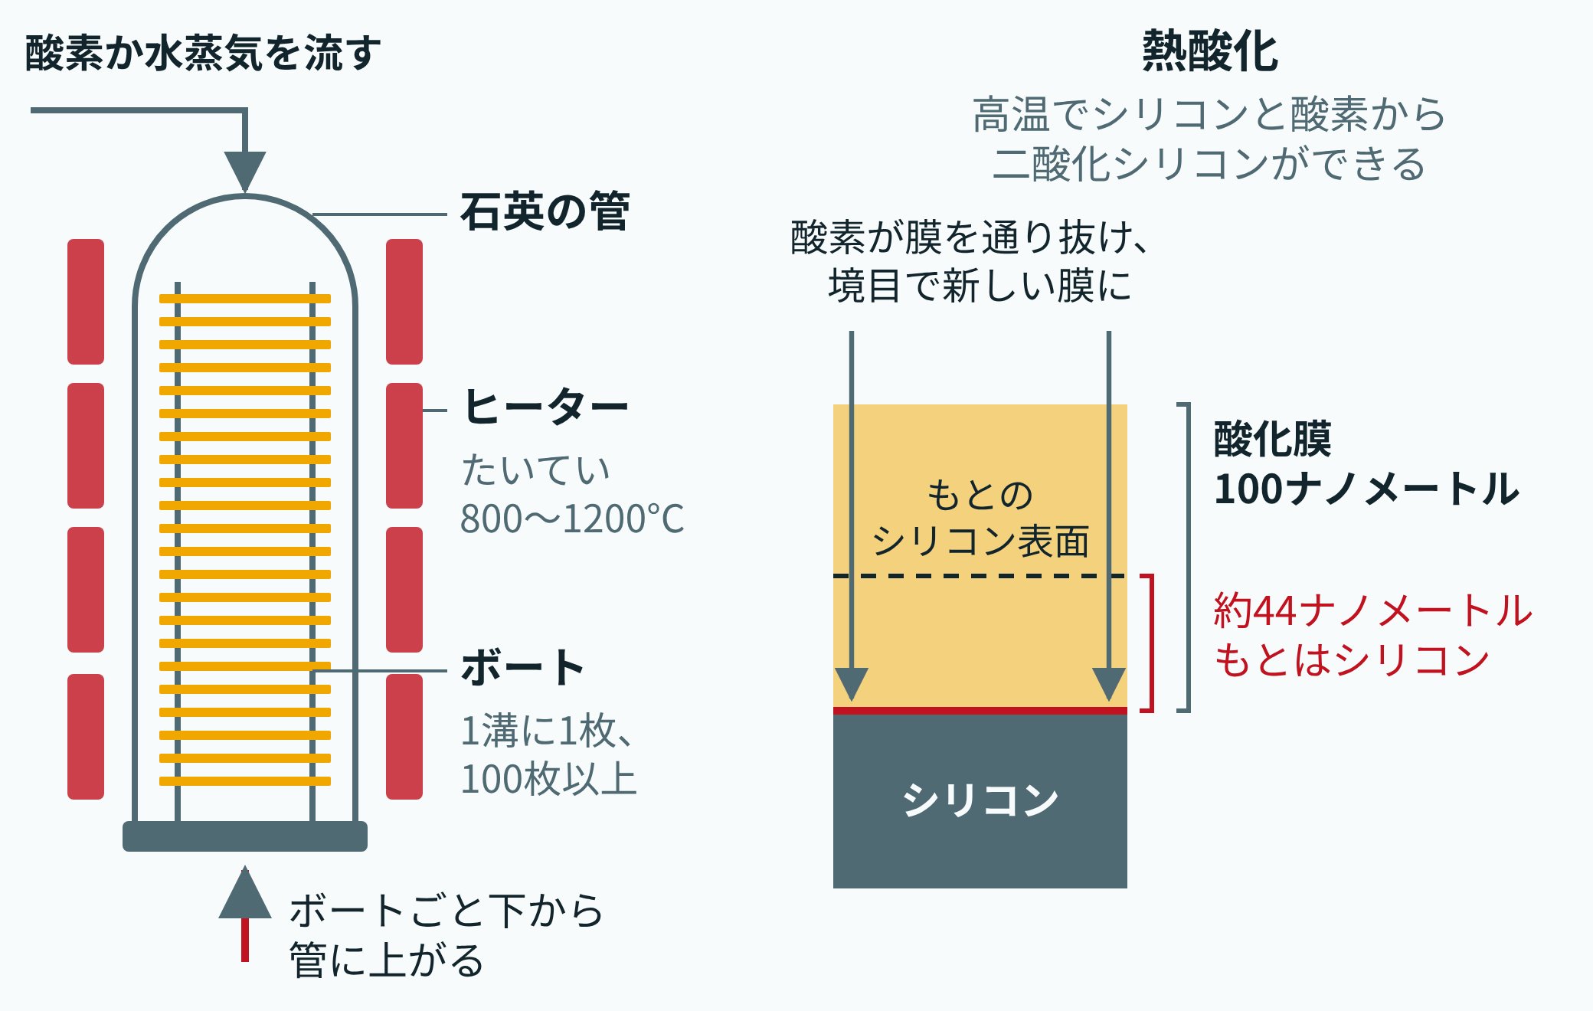
半導体入門講座・第9回
拡散炉は一度に100枚以上を熱します（簡略図）。熱酸化でできる膜は、半分近くがウェーハの中に食い込んでいます。
fab24hr.com/ja/learn/furnace/
fab24hr
Notes:
縦型の拡散炉の図：石英の管のまわりをヒーターが囲み、ウェーハを1つの溝に1枚ずつ並べたボートが下から管に上がり、酸素か水蒸気を流して、たいてい800〜1200°Cで熱します。右は熱酸化で、酸素が酸化膜を通り抜け、シリコンとの境目で新しい二酸化シリコンができます。100ナノメートルの酸化膜のうち、約44ナノメートルはもともとシリコンでした。

Slide 4
半導体入門講座・第9回 · 一歩ずつ 1/2
一歩ずつ
1 拡散炉に入れる前に、ウェーハをしっかり洗う。
なぜ：表面の金属や有機物は、高温でいっしょに焼き込まれてしまいます。
しないと：できる酸化膜の質が悪くなり、金属がシリコンに入るとトランジスタがリークしやすくなります。
2 ボートに並べる。両端にダミーウェーハ、製品は真ん中、上・中・下にモニターウェーハ。
なぜ：ボートのいちばん上と下は、温度もガスの流れも真ん中と違います。
しないと：製品を端に置くと、真ん中の製品と仕上がりが変わります。
3 ボートをゆっくり管に入れ、ゆっくり昇温する。
なぜ：速く昇温すると温まり方にむらができ、縁と中心で膨張の量が違ってきます。
しないと：シリコンの結晶が引っぱられてずれ、縁にスリップラインが残ります。
fab24hr.com/ja/learn/furnace/
fab24hr

Slide 5
半導体入門講座・第9回 · 一歩ずつ 2/2
一歩ずつ
4 温度に達したら、この一炉の仕事をする。熱酸化で絶縁膜を育てるか、イオン注入のあとのアニールをする。
なぜ：熱で酸素がすでにできた酸化膜を通り抜けて下へ育ち、アニールで乱れた原子が並び直します。
しないと：アニールをしないと、打ち込んだ原子はすき間にはまったままで、電気を通す役に立ちません。
5 取り出したら上・中・下のモニターウェーハを測る。酸化は厚さ、アニールはシート抵抗。
なぜ：温度が少し違えば育ち方が変わり、持ち場についた原子が多いほどシート抵抗は下がります。
しないと：測らなければ上と下が同じに仕上がったかわからず、失敗すればバッチ全部に響きます。
6 熱をかけるたびに熱履歴（ウェーハが一生で受ける熱の合計）に数え、最初から最後まで計画する。
なぜ：熱をかけるたびに、前に打ち込んだ原子がまた少し動き、つくった形が少しずつぼやけます。
しないと：最初から計画しないと、熱を使いすぎたと気づいたときには前につくった形がもうぼやけていて、使った分は取り戻せません。
fab24hr.com/ja/learn/furnace/
fab24hr

Slide 6
半導体入門講座・第9回 · 何を調整し、何に気をつけるか 1/2
何を調整し、何に気をつけるか
炉の温度
変わるもの：少し熱ければ酸化膜は少し速く育ち、アニールでは持ち場につく原子が増えます。
ずれると：温度が少し違うだけで仕上がりが変わります。管の上と下で温度が違えば、同じ一炉でも上と下で厚さが変わり、温度が高いほど熱履歴にも重く数えられます。
高温にさらす時間
変わるもの：長く置くほど酸化膜は厚く育ち、アニールも進みます。
ずれると：熱が長引くほど打ち込んだ原子が横へ広がって形がぼやけ、使った熱履歴も取り戻せません。
ドライ酸化かウェット酸化か
変わるもの：ドライは遅いが緻密で、ウェットはずっと速く、厚い膜に向きます。
ずれると：炉に余分な水分が少しでもあると酸化が速くなり、予定より厚くなります。
fab24hr.com/ja/learn/furnace/
fab24hr

Slide 7
半導体入門講座・第9回 · 何を調整し、何に気をつけるか 2/2
何を調整し、何に気をつけるか
昇温・降温の速さ
変わるもの：ゆっくり上げ下げすると、ウェーハの縁と中心が同じように温まります。
ずれると：速すぎると縁と中心で膨張が違い、縁にスリップラインが残ります。
アニールのやり方（拡散炉でまとめて、または1枚ずつ急速に）
変わるもの：拡散炉は1バッチまとめて何時間もかけ、急速なやり方は1枚ずつ数秒だけ熱するので、打ち込んだ原子が横へ広がる時間が短くなります。
ずれると：構造が小さいほど長い熱に耐えられず、拡散炉でゆっくり熱すると、原子が少し動いただけで形のぼやけが目立ちます。数秒だけでも、原子が持ち場につくだけ十分に熱しなければなりません。
fab24hr.com/ja/learn/furnace/
fab24hr

Slide 8
半導体入門講座・第9回 · 要点の解説 1/6
拡散炉の仕事：100枚以上を一度に熱する
拡散炉は半導体工場の高温の炉で、100枚以上のウェーハを石英のラックに並べ、たいてい800〜1200°Cの長い管に入れます。おもな仕事は2つ。熱酸化は、シリコンと酸素を高温で反応させ、電気を通さない二酸化シリコンの層を育てること。多くのプロセスでいちばん大事なのは、トランジスタのゲートの下にあるとても薄い絶縁膜です（新しいプロセスでは1枚ずつ短時間で育てることが多く、最先端ではALDで別の絶縁材料も重ねます。成膜の回を参照）。アニールは、イオン注入で乱れた原子を元の並びに戻すことで、そうしてはじめて打ち込んだ原子が電気を通すようになります。拡散炉でつける薄膜もあります。一炉は昇温から降温まで何時間もかかり、長いものは1日近くになるので、まとめて入れるほうが割に合います。そのかわり、一炉でトラブルが起きればバッチ全部に響きます。
fab24hr.com/ja/learn/furnace/
fab24hr

Slide 9
半導体入門講座・第9回 · 要点の解説 2/6
酸素はできた膜を通り抜けなければならない。だから熱する
シリコンを空気の中に置くと、表面にごく薄い二酸化シリコンがひとりでにできます。鉄がさびるのに少し似ていますが、この「さび」は透明なガラスです。ただ室温では1〜2ナノメートルで止まります。酸素はすでにできた層を通り抜けないと下のシリコンに届かず、そのためのエネルギーが足りないのです。熱すると酸素が通り抜けられるようになり、新しい二酸化シリコンが下のシリコンとの境目でできつづけます。使われるのはウェーハ自身のシリコンです。酸素の届け方は2通り。ドライ酸化は純粋な酸素で、育つのは遅いものの緻密で、いちばん薄く大事な膜に使います。ウェット酸化は水蒸気で、ずっと速く、厚くつけたい膜に使います。だから炉の中のわずかな余分の水分も管理します。そうしないと、膜が予定より厚くなります。
fab24hr.com/ja/learn/furnace/
fab24hr

Slide 10
半導体入門講座・第9回 · 要点の解説 3/6
アニール：打ち込んだ原子を持ち場につかせる
シリコンの原子は、箱にきっちり詰めたみかんのように整然と並んでいます。イオン注入でほかの原子を高速で打ち込むと並びが乱れ、打ち込まれた原子の多くもすき間にはさまったままで、電気を通す役に立ちません。熱をかけると、乱れたところが少しずつ並び直し、打ち込んだ原子がシリコン原子と入れ替わって並びに収まり、そこで初めて電気を通します。これを活性化といいます。うまくいったかは、よくシート抵抗で確かめます。持ち場についた原子が多いほど電気を通しやすく、シート抵抗は下がります。アニールは板挟みです。温度が高く時間が長いほど持ち場につく原子は増えますが、熱が長引くほど原子は横へ広がり、つくった形がぼやけます。そのため、今も拡散炉で1バッチまとめて行うアニールもあれば、1枚ずつ数秒だけ熱する急速なやり方に変わったものもあります。
fab24hr.com/ja/learn/furnace/
fab24hr

Slide 11
半導体入門講座・第9回 · 要点の解説 4/6
炉の中で一歩ずつ：ボートに並べてから取り出すまで
拡散炉に入れる前に、ウェーハはしっかり洗います。表面の金属や有機物が高温で焼き込まれてしまうからです。次に、ボートと呼ばれる石英のラックに、1つの溝に1枚ずつ差し込みます。ボートのいちばん上と下は、温度もガスの流れも真ん中と違うので、両端には出荷しないダミーウェーハを詰め、製品は真ん中に、上・中・下にはモニターウェーハ（出荷せず、装置を確かめるためだけのウェーハ）をはさみます。ボートはゆっくり管に上がり、ゆっくり昇温します。速く上げるとウェーハの温まり方にむらができ、縁と中心で膨張の量が違って、縁にスリップラインという細い線が残るからです。温度に達したら反応させるガス、たとえば酸化なら酸素を流してしばらく保ち、最後にゆっくり冷まします。各段の温度、ガス、時間は、1つのレシピ（装置が従う設定）に書いてあります。
fab24hr.com/ja/learn/furnace/
fab24hr

Slide 12
半導体入門講座・第9回 · 要点の解説 5/6
この一炉はうまくいった？ 上・中・下のモニターウェーハで確かめる
酸化膜の育つ速さは温度で大きく変わり、少し熱ければ少し速く育ちます。100枚以上が長い列になって並ぶので、上が下より熱ければ、上のウェーハのほうが厚くなります。そこで加熱をいくつかのゾーンに分け、ゾーンごとにヒーターと温度計（熱電対）を持たせて別々に調整します。処理のあと、上・中・下のモニターウェーハの酸化膜の厚さを測ります。透明な酸化膜は光で測れます。上と下の差がふだんより大きければ、温度とガスの流れのどちらがずれているのかを調べます。アニールがうまくいったかは、シート抵抗で確かめます。数字は管理図に記録し、少しずつずれていないかを見ます。
fab24hr.com/ja/learn/furnace/
fab24hr

Slide 13
半導体入門講座・第9回 · 要点の解説 6/6
熱履歴：熱をかけるたびに帳簿につけ、最初から最後まで計画する
高温の中では、原子が少しずつ動きます。インクを一滴たらすと、冷たい水より熱い水のほうが速く広がるのと同じです。先に打ち込んだ原子は位置も深さも計算して入れてあるのに、そのあと熱をかけるたびに、酸化でもアニールでも成膜でも、原子はまた少し動き、形がぼやけていきます。そこでエンジニアは熱履歴という帳簿をつけます。ウェーハが一生のうちにどれだけ高い温度にどれだけ長くさらされたかの合計で、使った分は取り戻せません。帳簿は最初から最後まで通して組み立て、前の工程の条件は、あとにかかる熱を全部見込んで決めます。構造が小さいほど予算は厳しくなります。上に金属配線ができてからは、もう1000°Cを超える炉には入れられず、数百°Cまでしか使えません。
fab24hr.com/ja/learn/furnace/
fab24hr

Slide 14
半導体入門講座・第9回
よくある誤解
よく聞く：酸化膜は、ウェーハの表面の上に積もっていく。
実は：熱酸化では、酸素がすでにできた層を通り抜け、下のシリコンとの境目で新しい二酸化シリコンができます。使われるのはウェーハ自身のシリコンで、100ナノメートルの酸化膜のうち、およそ44ナノメートル分はもともとシリコンでした。外から材料を運んできていちばん上に重ねるのは成膜で、たいていは成膜エリアの仕事です。拡散炉でも、ガスから窒化シリコンや多結晶シリコンをこうしてつけることがあります。
よく聞く：アニールは、温度が高く時間が長いほどいい。
実は：温度が高く時間が長いほど、原子は持ち場につきやすくなります。でも熱が長引くほど打ち込んだ原子は横へ広がってつくった形がぼやけ、熱をかけるたびに熱履歴に数えられ、使った分は取り戻せません。だからアニールは十分に熱しつつ、長くしすぎないことが大切で、1枚ずつ数秒だけ熱する急速なやり方に変わったものもあります。
fab24hr.com/ja/learn/furnace/
fab24hr

Slide 15
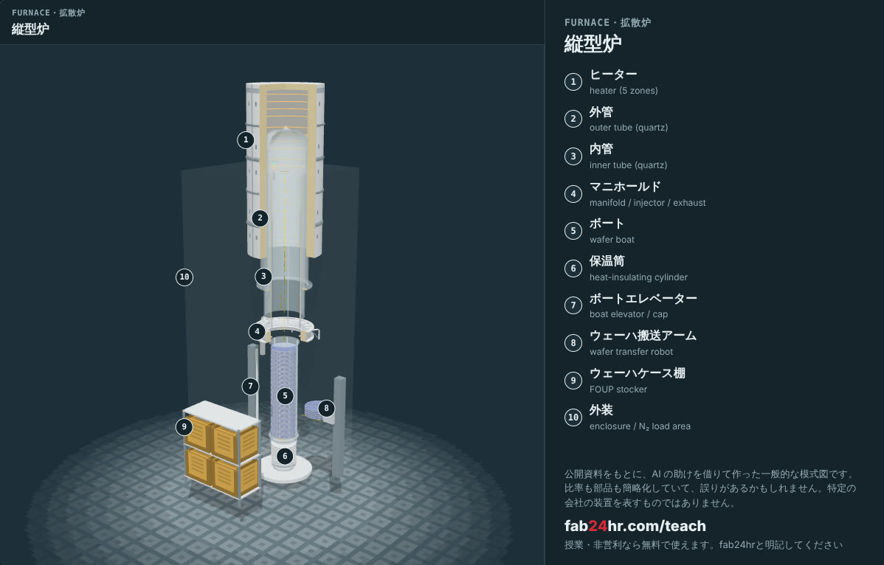
半導体入門講座・第9回 · 見る：分解して見られる装置
fab24hr.com/ja/learn/furnace/
fab24hr
Notes:
縦型炉：https://fab24hr.com/ja/?tool=furnace

Slide 16

半導体入門講座・第9回
遊ぶ
炉のプロセスエンジニアとして1シフト遊ぶ：一炉に100枚以上、温度と時間はあなたの担当
スマホで読み取って、ここから遊ぶ
fab24hr.com/ja/?job=pfu&utm_source=slides
fab24hr.com/ja/learn/furnace/
fab24hr

Slide 17
半導体入門講座・第9回
考える
1 100枚を一度に処理するのは効率的ですが、その1回が失敗すると損失も大きくなります。生活や仕事で、どんなときに「まとめて一度に」を選び、どんなときに「1つずつ」にしますか？ それはなぜですか？
2 一炉が途中で止まりました。全部やり直せば熱履歴が1段分まるごと増え、ホールドしてモニターウェーハを測ってから残りだけを流せば、そのぶん時間がかかります。あなたが決めるとしたら、まず何を知りたいですか？
fab24hr.com/ja/learn/furnace/
fab24hr

Slide 18
半導体入門講座・第9回
必読
拡散炉では何をしている？ 熱酸化とアニールとは
fab24hr.com/ja/blog/what-is-furnace/
fab24hr.com/ja/learn/furnace/
fab24hr

Slide 19
半導体入門講座・第9回
半導体入門講座：チップの一生をたどる
https://fab24hr.com/ja/learn/furnace/
公開されている教科書、業界の標準、大学の講義資料、論文をもとにまとめました。ゲームに出てくる会社、人物、装置の番号、数字は架空のものです。
授業や非営利の目的なら無料で使えます。fab24hrと明記してください。販売することや、自分の作品として使うことはできません。
公開資料をもとに AI の助けで作った一般的な模式図。誤りがあるかもしれません。特定の会社の装置ではありません
fab24hr.com/ja/learn/furnace/
fab24hr

